Slide 1
A TIVA szerepe császármetszések érzéstelenítésében
Dr. Márton Sándor
PTE AOK AITI
Szülészeti és Aneszteziológiai Tanszék
Mediterrán Intenzíves Randevú
Pécs 2023

Slide 2
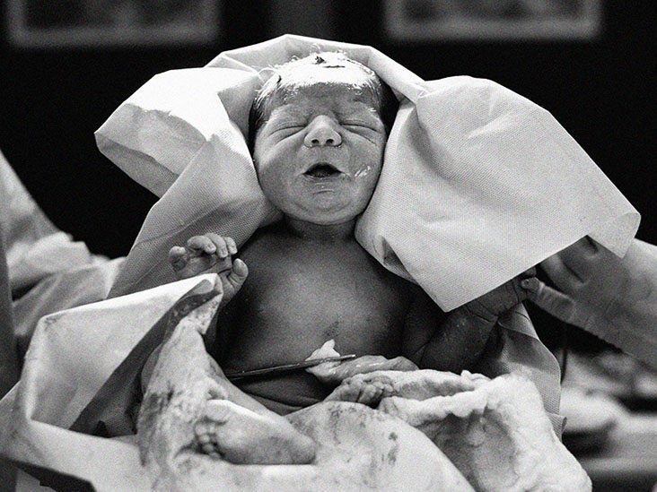
Sürgősségi császármetszések érzéstelenítése
Sürgősségi császármetszés = Általános érzéstelenítés
Regionális anesztézia = Spinál anesztézia

Slide 3
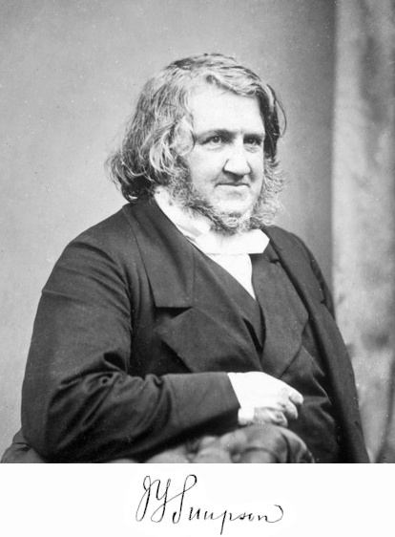
James Joung Simpson skót aneszteziológos 1811-1870.

Slide 4
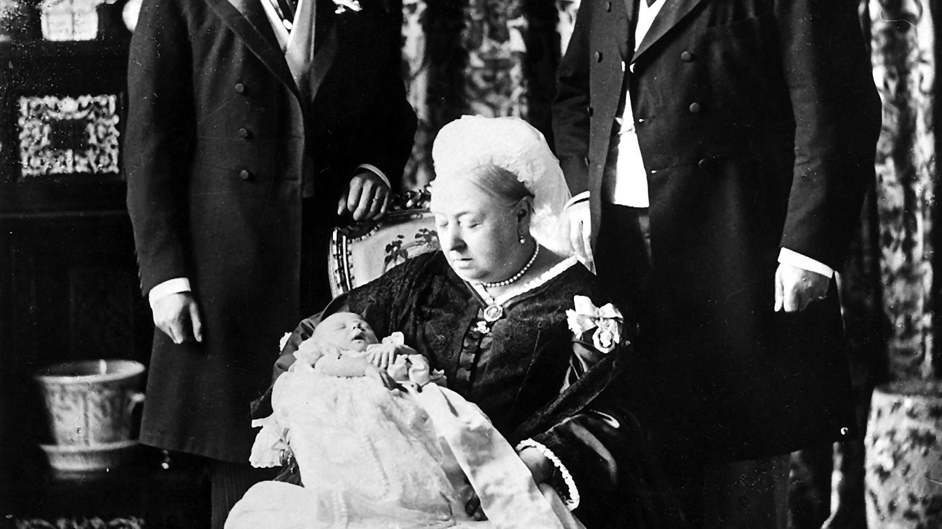
Queen Victoria 1819.05.24-1901.01.22.
Notes:
II Erzsébet útén a lehosszabb ideiig uralkodó

Slide 5
Mesterséges Intelligencia
Victoria királynő valóban fontos szerepet játszott a császármetszés terjedésében és elfogadásában az Egyesült Királyságban. A császármetszés (vagy más néven szülészeti műtét) olyan beavatkozás, amely során a csecsemőt a méhen kívülre viszik a szülőanyával való találkozás előtt. Ezt az eljárást gyakran akkor alkalmazzák, ha a hagyományos szülés során jelentkeznek komplikációk, amelyek veszélyeztetik a baba vagy az anya életét.
Victoria királynő 1853-ban szülte meg nyolcadik gyermekét, Leopoldot, aki hemofíliában szenvedett, és egy olyan genetikai betegségben szenvedett, amely véralvadási problémákat okozott. Az akkori orvosi gyakorlatok még nem voltak elegendően fejlettek ahhoz, hogy hatékonyan kezeljék ezt a betegséget. Emiatt a királynő elfogadta Sir James Simpson orvos ajánlását, aki azt javasolta, hogy szüléseit császármetszéssel hajtsa végre a magasabb biztonság érdekében.
Ez a döntés hozzájárult a császármetszés elfogadásához és terjedéséhez az Egyesült Királyságban, mivel sok más nő is úgy döntött, hogy ezt a módszert választja, hogy megmentse saját vagy gyermeke életét. Az idők folyamán a császármetszés technikája és biztonsága jelentősen fejlődött, és ma már széles körben alkalmazzák a világ minden táján az egészségügyi ellátásban.

Slide 6
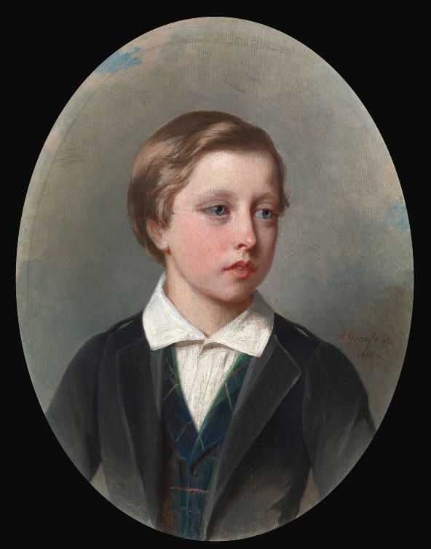
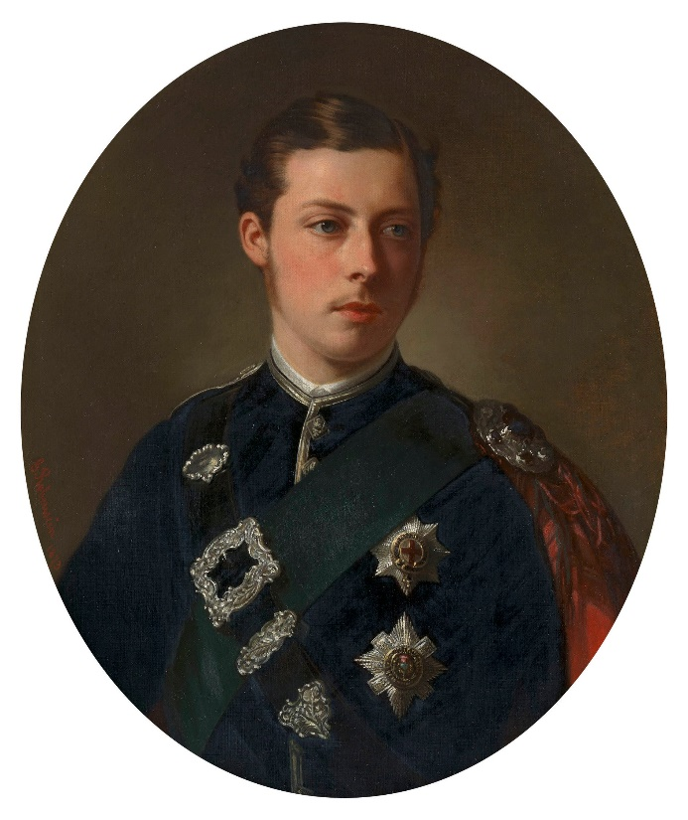
.
Leopld Viktória királynő fia
Leopold Viktória királynő és Fülöp herceg egyetlen fia volt. Leopold 1853-ban született, és a Windsor-család tagjaként a címe
"Leopold herceg".
Sajnálatos módon Leopold hemofíliában szenvedett, ami egy olyan genetikai betegség, amely véralvadási problémákat okoz.
Ezt a betegséget akkoriban még nem tudták hatékonyan kezelni, és sajnos Leopold 1884-ben, mindössze 31 évesen elhunyt
egy véralvadási rendellenesség következtében.
Leopold halála mélyen megrázta Viktória királynőt és az egész családot.
Hemofília a címen betegséget, és a Windsor-család vonatkozásában is továbbadódott.
Ez a tragikus esemény tovább hozzájárult ahhoz, hogy Viktória királynő támogassa és népszerűsítse a császármetszést,
mivel a császármetszés lehetővé tette volna, hogy biztonságosabban szüljön gyermekeket.

Slide 7
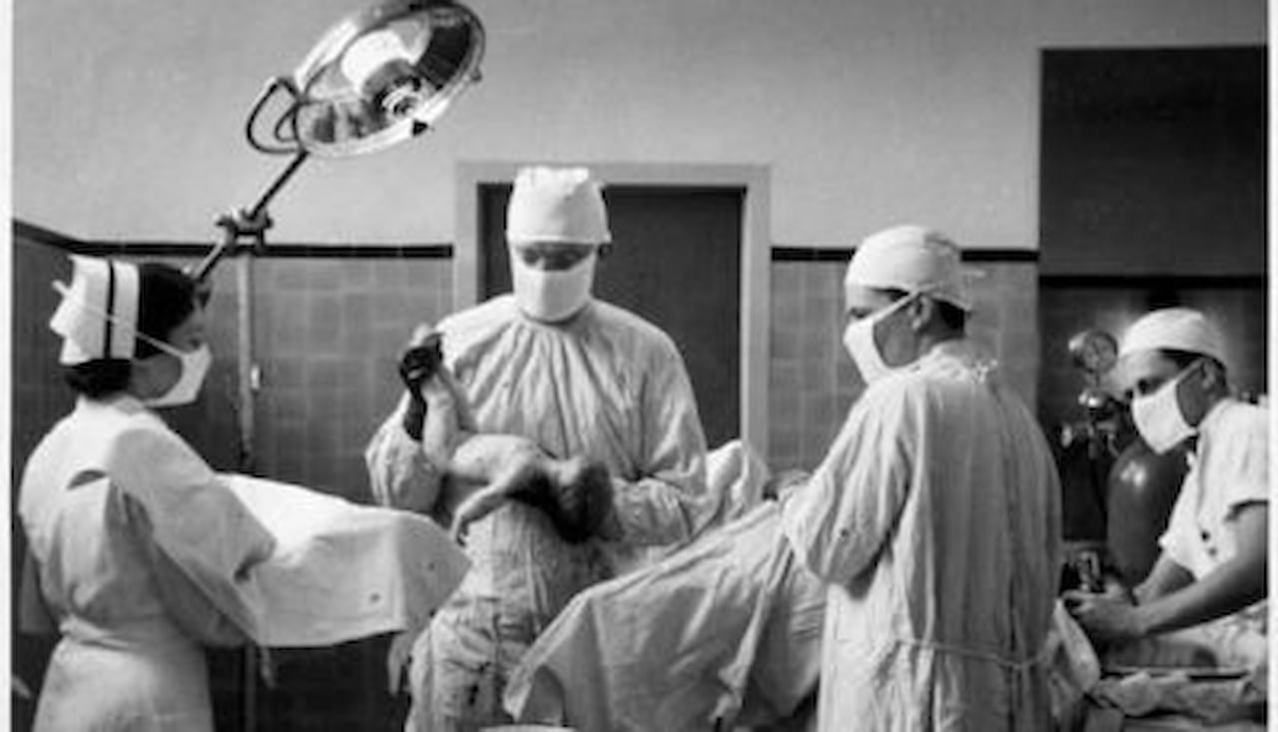
Van- e szerepe a TIVA-nak császármetszések érzéstelenítésénél?

Slide 8
Bevezetés
A neuraxiális anesztézia továbbra is az elsődleges ajánlás
Egyesült Királyságban a nők 9%-a, az Egyesült Államokban 5,8%-a SC általános érzéstelenítésben
Általános érzéstelenítés 50 éve változatlan (intravénás aneszt., neuromuscularis blokkolást, Sellik, műfogás, inhalációs anesztetikum).
Kivéve a propofol felé történő elmozdulás a tiopentál helyett
IH használata megegyezik az Egyesült Királyságban a nem szülészeti műtétiével
Növekvő IH káros környezeti hatásaival kapcsolatos aggodalmak ismét középpontba kerülhet az intravénás érzéstelenítés előbekerülésénél (TIVA)
Ennek ellenére a SC-nál TIVA alkalmazásáról kevés a közlemény
Bamber JH, Lucas DN, Plaat F, Russell R. Obstetric anaesthetic practice in the UK: a
descriptive analysis of the National Obstetric Anaesthetic Database 2009–14. Br J Anaesth. 2020;125:580–587.
Juang J, Gabriel RA, Dutton RP, Palanisamy A, Urman RD. Choice of anesthesia for cesarean delivery: an analysis of the National Anesthesia Clinical Outcomes Registry. Anesth Analg. 2017;124:1914–1917.

Slide 9
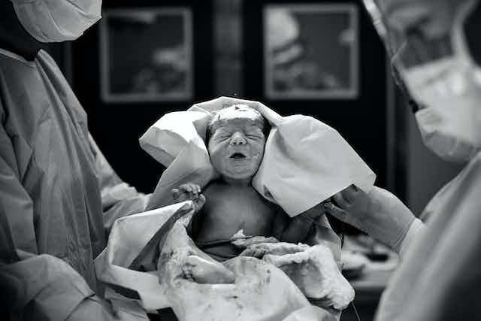
TIVA : TCI

Slide 10
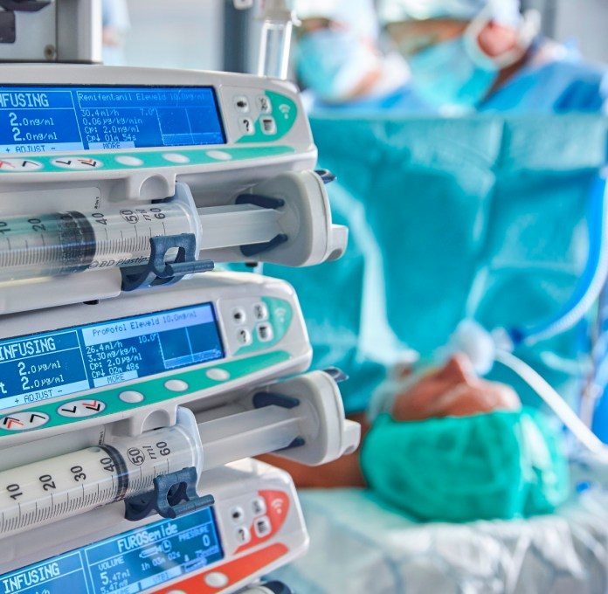

Slide 11
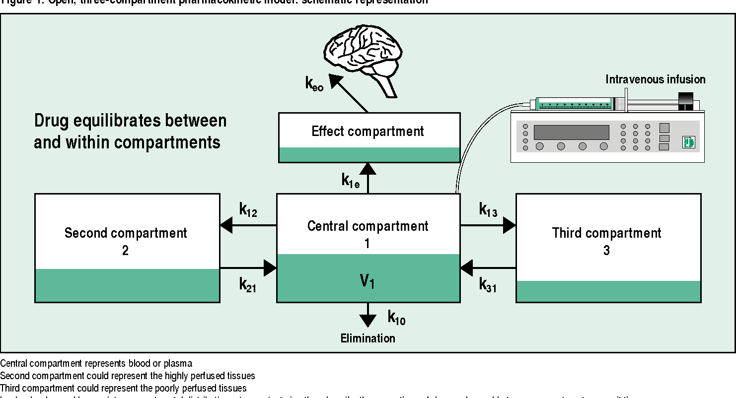

Slide 12
Hatása a méh tónusára
IH cc. függően ellazítja a méhet, CS esetén vérvesztést fokozhatja
ED₅₀ 0,94% MAC-nál csökkenti a méh kontrakciólát
3,5 MAC esetén semmilyen miometriális aktivítás nem érzékelhető
Yildiz et al. Oxitocin indukciókor hasonló depresszív hatást talált szevoflurane és dezflurane alkalmazásakor (dózis dependens)
Az IH növelheti a vérzés mennyiségét instabil keringésű anyánál
PPH nőhet regionális anesztézia általános anesztéziává való konverziójákor
Retrospektiv analizis (4 év) nagyobb PPH általános érzéstelenítés során (OR 4,0 24,95% CI 1,59-3,63) 95% TIVA alkalmazásakor
Yildiz K, Dogru K, Dalgic H, et al. Inhibitory effects of desflurane and sevoflurane on oxytocin-induced contractions of isolated pregnant human myometrium. Acta Anaesthesiol Scand. 2005;49:1355–1359.
Butwick AJ, Carvalho B, El-Sayed YY. Risk factors for obstetric morbidity in patients
with uterine atony undergoing Caesarean delivery. Br J Anaesth. 2014;113:661–668
Notes:
ED Effektív dózis, ED50 a vizsgált betegek 50%-a

Slide 13
A propofol hatása a méhizomzatra 2.
In vitro tanulmány, 0,5 µg/ml - 2,0 µg/ml-ig nincs szignifikáns hatása a miometriális aktivításra
10 µg/ml viszont 45%-al csökkenti
A méh kontraktilítása úgy határozták meg, mint a nyomás/idő hányadosa
In vitro tanulmányok alapján így változik
2,0 µg/ml-89 ± 6,5% 5,0 µg/ml -53 ± 4,7% 8,0 µg/ml - 45 ± 4,1%
Dózis függő arányban a propofol is hatással van a méhkontrakcióra, bár in vitro ennek relevanciáját nem találták
Hall JE, Ng WS, Smith S. Blood loss during first trimester termination of pregnancy: comparison of two anaesthetic techniques. Br J Anaesth. 1997;78:172–174.

Slide 14
A propofol hatása a méhizomzatra 3.
Lehetséges okok: vazodilatáció az endotel sejtek nitrogén monoxid termelésének csökkenése miatt, vagy az erek Ca csatornájának blokkolása
A propofol 95%- plazma proteinekhez kapcsolódik, és csak a szabad frakciónak van hatása az uterusra
In vivo 9-10µg/ml plazma koncentráció TCI-nál, megfel 0,5 µg/ml szabad propofol-cc-nak
Opiodok használata tovább csökkenti a számított plazma cc.-t
Összefoglalás: propofol csökkenti a vérveszteséget a terhesség terminálisánál, alkalmas az uterus tónusának fenntartására
Hall JE, Ng WS, Smith S. Blood loss during first trimester termination of pregnancy:
comparison of two anaesthetic techniques. Br J Anaesth. 1997;78:172–174.

Slide 15
Hatása a magzatra és az újszülöttre
A remifentanil és a propofol is erősen lipidoldékony.
A propofol cc. arányos az anyai plazmacc.-val, az expozíció idejével.
A remifentanil rapid metabolizmuson és redistribúción megy át a magzatban a beadáskor
Ezért nincs negatív hatása, ha inhalációs anesztéziával egészítjük ki
Számos klinikai tanulmány szerint a TCI alkalmazásakor sem volt negatív hatással az újszülöttre
. White LD, Hodsdon A, An GH, et al. Induction opioids for caesarean section under
general anaesthesia: a systematic review and meta-analysis of randomised
controlled trials. Int J Obstet Anesth. 2019;40:4–13.

Slide 16
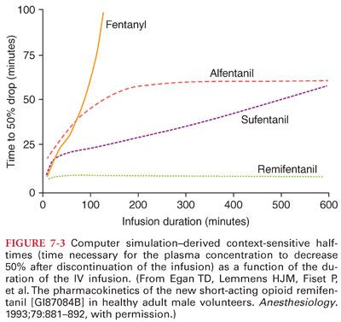

Slide 17
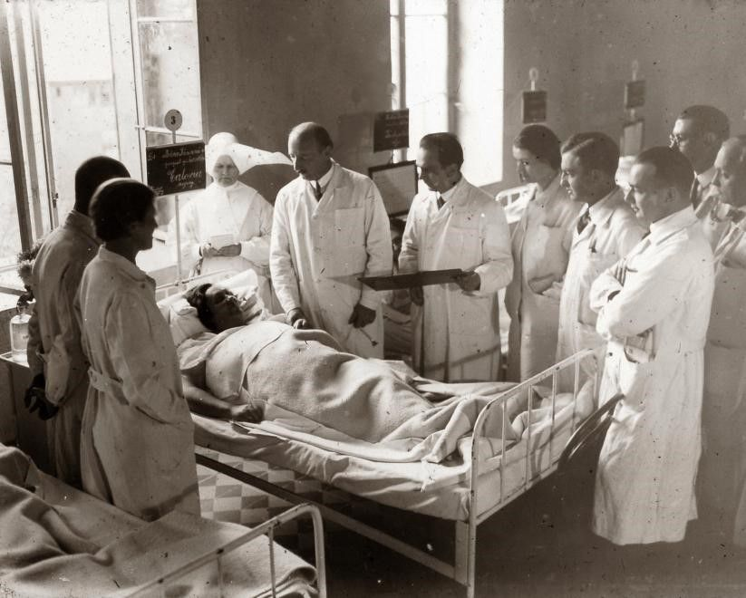
Hatása a műtét utáni ébredésre
Alacsonyabb PONV incidencia TIVA esetén
(Prospektív tanulmányok nincsenek SC esetén)
Ébredés, fizikai komfort, kognitiv funkciók visszatérése TIVA esetén gyorsabb ?
Remifentanil nem biztosít posztperatív analgéziát, akut opioid toleranciát, opioid indukált hiperalgéziát okozhat
Multimodális analgézia
Balki M, Carvalho JCA. Intraoperative nausea and vomiting during cesarean section under regional anesthesia. Int J Obstet Anesth. 2005;14 230-241

Slide 18
Környezeti hatások
A Lancet Countdown, egy nemzetközi együttműködés, független, globális megfigyelő rendszert biztosítson a változó éghajlat feltörekvő egészségügyi profiljának nyomon követésére.
5 évvel ezelőtt az országok elkötelezték magukat amellett, hogy a globális felmelegedést "jóval 2 ° C alatt" tartják a mérföldkőnek számító Párizsi Megállapodás részeként (2015 óta jelenleg + 2)
Az inhalációs érzéstelenítők hozzájárulnak a globális felmelegedéshez
A TIVA használata négyszer kisebb üvegház hatást romboló hatással rendelkezik mint a HA és az NO₂
A TIVA környezetre gyakorolt negatív ok a a műanyag fecskendők és gyógyszerek előállításához és megsemmísétéséhez felhasznált energia
Watts N, Amann M, Arnell N, et al. The 2020 report of The Lancet Countdown on
health and climate change: responding to converging crises. Lancet.
2021;397:129–170 Ryan SM, Nielsen CJ. Global warming potential of inhaled anesthetics: application
to clinical use. Anesth Analg. 2010;111:92–98
Notes:
The Lancet Countdown is an international research collaboration that provides a global overview of the relationship between public health and climate change. It aims to track the health impacts of climate change and monitor progress in addressing this critical issue. The initiative was established in 2014 and is supported by various academic institutions and intergovernmental organizations.
Each year, The Lancet Countdown publishes a report that assesses a range of indicators related to climate change and its effects on health. These indicators include heat-related illnesses, infectious diseases, air pollution, food security, and many others. The reports also highlight potential strategies and policies to mitigate these impacts.
It's important to note that my knowledge is based on information available up until September 2021, so I might not be aware of any updates or new developments related to The Lancet Countdown after that date. If you're interested in the most recent information, I recommend checking their official website or other reputable sources.
Mi a Lancet Countdown
ChatGPT
A Lancet Countdown egy nemzetközi kutatási együttműködés, amely globális áttekintést nyújt a közegészségügy és a klímaváltozás közötti kapcsolatokról. Célja a klímaváltozás egészségügyi hatásainak nyomon követése és az ezzel kapcsolatos kritikus kérdések megvizsgálása. A kezdeményezés 2014-ben jött létre, és számos akadémiai intézményt és nemzetközi szervezetet foglal magában.
Minden évben a Lancet Countdown egy jelentést tesz közzé, amely számos mutatót értékel a klímaváltozás és annak egészségügyi hatásai tekintetében. Ezek a mutatók magukban foglalják a hőhullámok okozta betegségeket, az infectiós betegségeket, a légszennyezést, az élelmiszerbiztonságot és sok más egyebet. A jelentések emellett kiemelik a potenciális stratégiákat és politikákat a hatások enyhítése érdekében.
Fontos megjegyezni, hogy az én tudásom 2021 szeptemberéig terjed, így nem tudok információkat nyújtani a Lancet Countdown esetleges új fejleményeiről azután. Ha érdekli a legfrissebb információk, javaslom, hogy tekintse meg a hivatalos weboldalukat, vagy forduljon más megbízható forrásokhoz.
Regenerate

Slide 19
Üvegház hatás, széndioxid kvóta
A klinikai alkalmazás során kifejtett relatív hatásuk kiszámítása lehetővé teszi az egymással és általában a szén-dioxid-kibocsátással való összehasonlítást
Kiszámították a dezflurán, szevoflurán és izoflurán húszéves globális felmelegedési potenciálját (GWP Gross World Product)
A belélegzett érzéstelenítők GWP értékei a következők voltak: szevoflurán 349, izoflurán 1401 és dezflurán 3714.
A publikált légköri élettartam 1,4 és 21,4 év között van a szevoflurán és a dezflurán esetében
Az egészségügyi tevékenységek teljes hatása az USA teljes ÜHG-kibocsátásának 8%-át és a teljes szén-dioxid-kibocsátás 7%-át teszi ki.
Global Warming Potential of Inhaled Anesthetics: Application to Clinical Use International Society for Anaesthetic Pharmacology
Notes:
Gross World Product (GWP): Az összesen előállított áruk és szolgáltatások értékét fejezi ki egy adott időszakban az egész világon. Hasonlóan működik, mint a Gross Domestic Product (GDP), de ez a mutató a teljes világgazdaságot öleli fel.
Games Workshop (GWP): Egy brit cég, amely a Warhammer és más táblás háborús játékok készítéséről és kiadásáról ismert.

Slide 21
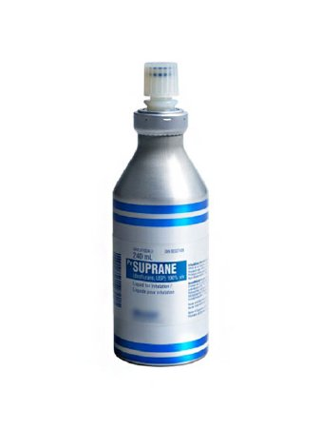
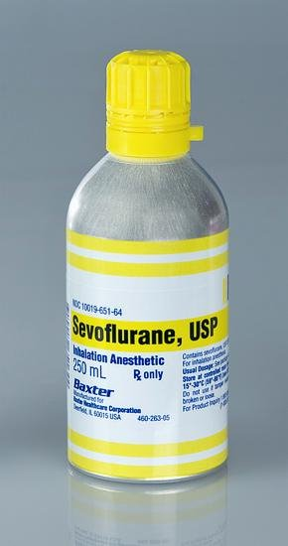
Dezfluran 2026.
Szevolurane 2030.

Slide 22
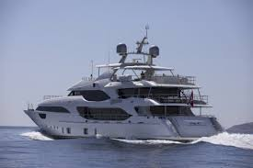
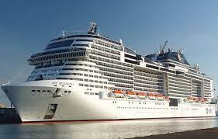
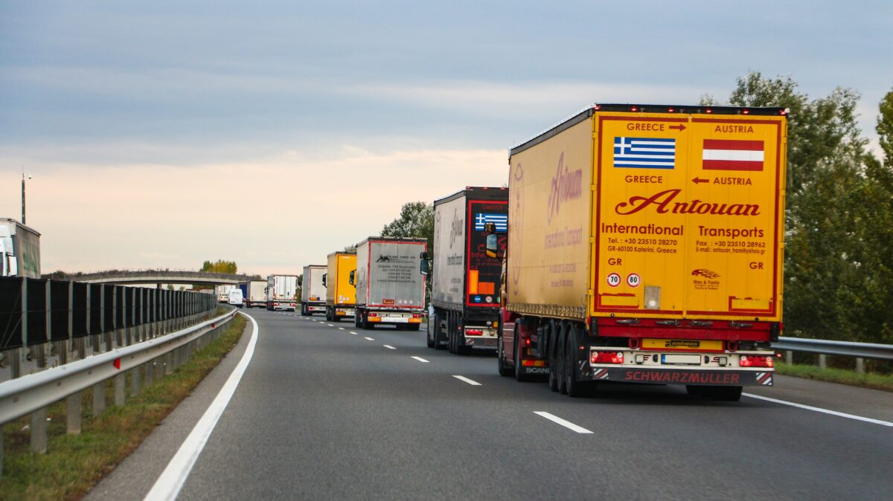

Slide 24
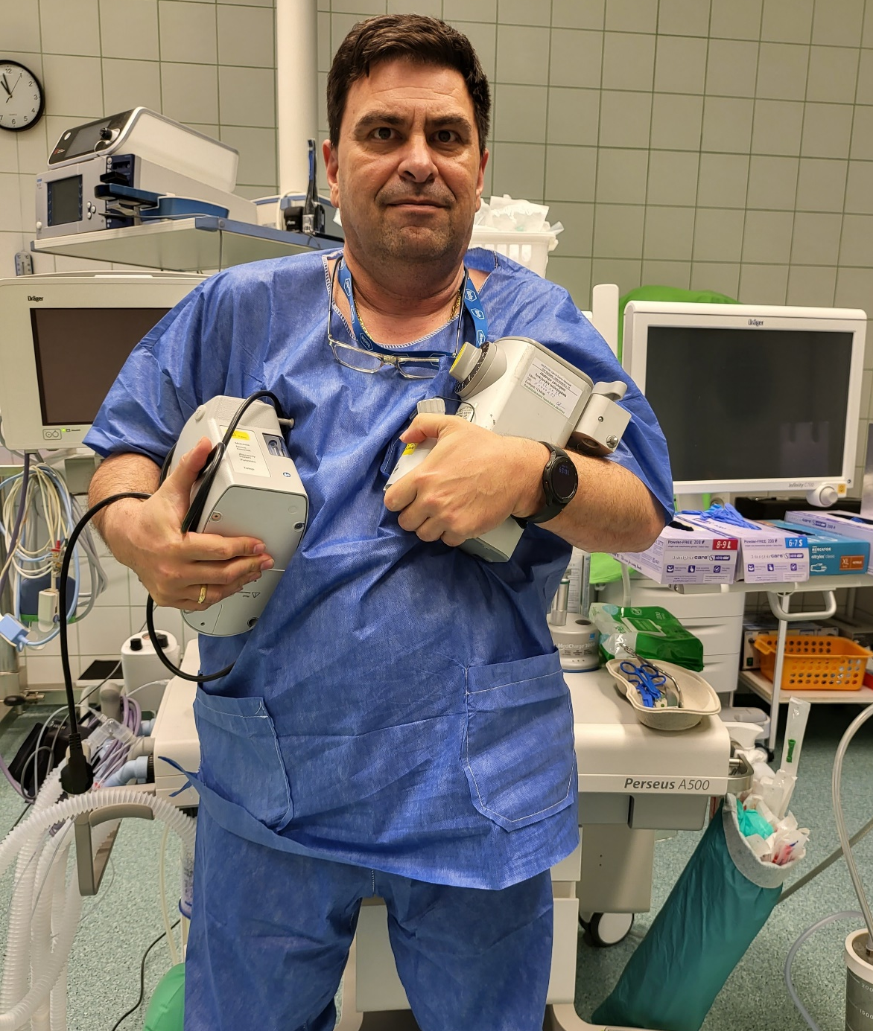
Nem adom.

Slide 25
Indikációi: Specifikus anyai kórképek 1.
Elsősorban „Case reportok” alapján
Három fő indikációs terület
Malifgnus hipertermiára fogékony nő
Az anya ismert MH beteg, a magzat MH érzékeny, apai vonalon MH
A Hyperthermia Group javasolta, hogy a neuraxiális érzéstelenítés előnyben részesítjük a CD-t minden ismert és/vagy lehetséges helyzetben
Kardiovaszkuláris betegségek
A standard intravénás, majd inhalációs érzéstelenítés túlnyomórészt a propofol és a remifentanil kardiostabilabb profilja alapján TCI.
A remifentanil tompítja a stresszválaszt, és vagálisan közvetített bradycardiát, csökkenti tachyarrhythmia és a magas vérnyomás kialakulását
TCI gyors és egyenletes indukció (Mars, Schnider protokoll)
VV Malignant hyperthermia during pregnancy – European Malignant Hyperthermia Group. Available at: https://www.emhg.org/recommendations-1/mh-duringpregnancy. Accessed January 1, 2022.. Frassanito L, Vagnoni S, Zanfini BA, et al. General anesthesia for caesarean delivery
in a pregnant woman affected by acute myocardial infarction. Eur Rev Med Pharmacol Sci. 2012;16:1123–1126.

Slide 26
Indikációi: anyai kórképek 2.
Intrakraniális nyomásfokozódáa
A harmadik csoport, koponyaűri patológiában szenvedő nők
Az agyi hemodinamikára gyakorolt közvetlen hatásai mellett (csökkenti koponyaűri nyomási és az oxigén agyi metabolikus sebességét)
A TIVA előnyös lehet, pre-eklampszia, eklampszia esetén
Park és munkatársai: a remifentanil optimális dózisa az intubációra adott kardiovaszkuláris válaszok enyhítésére pre-eklampszitás betegeknél
Összehasonlították a remifentanil két adagjának hatását (0,5 μg/kg vagy 1 μg/kg) intubációra adott kardiovaszkuláris válaszra és újszülöttre
Azt találták, hogy a csúcs szisztolés vérnyomás, az intubálás utáni magasabb volt az alacsonyabb dózisnál, de egyik csoportban sem lépte túl a kiindulási értékeket.
Az újszülött Apgar értékeiben és az umbilkális vérgázban nem volt különbség
Anson JA, Vaida S, Giampetro DM, McQuillan PM. Anesthetic management of labor and delivery in patients with elevated intracranial pressure. Int J Obstet Anesth. 2015;24:147-160

Slide 27
TCI modell terhesekben
Ismertek a terhesség élettani változásai
Ezek befolyásolják a gyógyszerek farmakokinetikai és farmakodinamikai tulajdonságait
Nincsenek farmakokinetikai modellek a propofol és a remifentanilra amelyet terhes betegek számára fejlesztették ki
Egy ramdomizált vizsgálat: a terhesség csökkenti-e az eszméletvesztéshez szükséges propofol dózisát koraterhességben, kontroll nem terhescsoport. C₅₀ értéket nézték. Nem volt különbség.
Megfelelő, megbízható farmakokinetikai modell kialakítása nagyon bonyolult terhesekben
Jelenleg nem rendelkezünk ilyennel
Alvásmélység monitorizálása szükséges és a szerint beállítani, betegre szabottan a TCI pumpát
Higuchi H, Adachi Y, Arimura S, Kanno M, Satoh T. Early pregnancy does not
reduce the C50 of propofol for loss of consciousness. Anesth Analg.
2001;93:1565–1569.
Notes:
C50 az a cc amikor a betegek verbális felszólításra nem reagálnak

Slide 28
Elégtelen mélységű anesztézia
Leggyakoribb a szülészeti anesztéziában
Egyesült Királyság 5. Nemzeti Ellenőrzési Projektje (National Audit Project, NAP5): általános érzéstelenítésen átesett betegek 0,8%-nál fordult elő, míg terheseknél 10%
Leggyakrabban szülészetben indukció alatt fordul elő Okok, opiátok mellőzése indukciókor, elhúzódó légúti manipuláció, fecskendőcsere. AB-ok utána adása
Egy francia multicentrikus vizsgálat a 19%-os anyai hipoxia az általános érzéstelenítés során a SC esetében
A propofol az intubálási nehézségek vagy kudarcok kockázatának csökkenése látható
(P <0,001).
Tomlinson JMB, Bishop DG, Hofmeyr R, Cronjé L, Rodseth RN. The incidence and predictors of hypoxaemia during induction of general anaesthesia for caesarean delivery in two South African hospitals: A prospective, observational, dual-centre
study. South Afr J Anaesth Analg. 2020;26:183–187.

Slide 29
Elégtelen mélységű anesztézia
Szülészeti anesztéziában az alvás mélység monitorizálása ritka
Ausztráliában 15 év alatt a császármetszéseknél a narkózismélység elégtelenségét találták 32%-ban
UK kevesebb tanulmány 4,7%. (TIVA-t nem alkalmaztak)
A szülészeti populációban végzett BIS-vizsgálatok kevesek és nem megfelelőek
Zand és mtsai: 21 asszony hagyományos anesztézia forearm mérés 16 eseményt találtak
Zand F, Hadavi SMR, Chohedri A, Sabetian P. Survey on the adequacy of depth of
anaesthesia with bispectral index and isolated forearm technique in elective Caesarean
section under general anaesthesia with sevoflurane. Br J Anaesth. 2014;112:871–878.

Slide 30
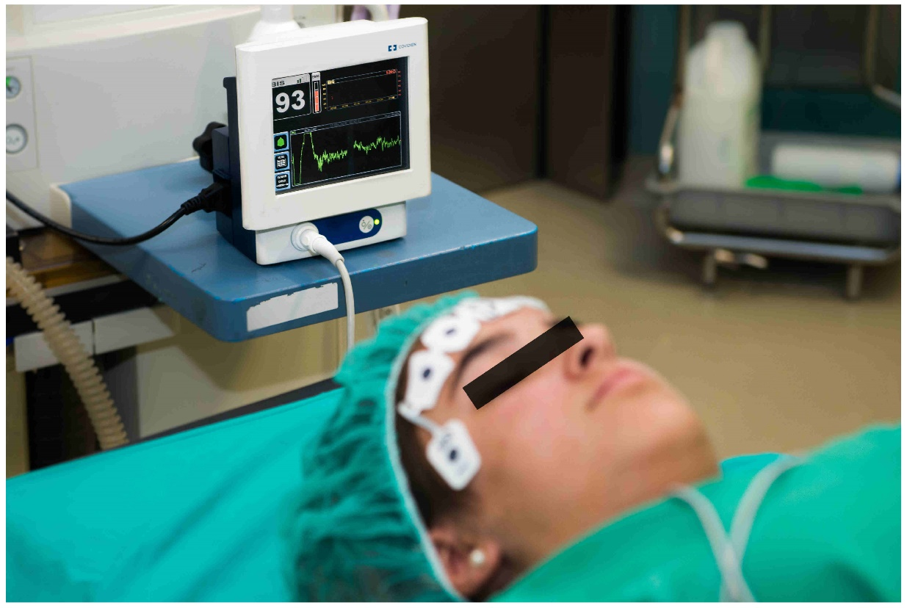
Elégtelen mélységű anesztézia

Slide 31
Gondolataim
Indikációi:
Posztpartum végzés csökkentése?
Különleges anyai kórképek
Környezeti hatás
Széndioxid emisszió csökkentése?
Nem alternatívája az IH-nak
Kevés a megfelelő farmakokinetikával rendelkező anesztetikum

Slide 32
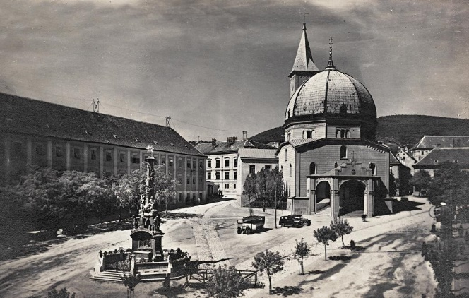
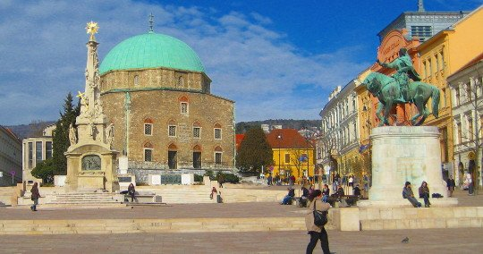
Záró gondolatok!
Továbbra is elsődleges választandó eljárás a regionális anesztézia.
Az TIVA, TCI alkalmazása különleges esetekben megfontolást igényelhet.
Köszönöm megtisztelő figyelmüket!

